Slide 1



Dinámica de sistemas mecánicos
Complementaria No. 10
Asistente
Principal
Daniel Alvarez
da.alvarezv@uniandes.edu.co
Jonathan Camargo
jon-cama@uniandes.edu.co
2025 - II

Slide 2
Temas
Revisión de laboratorio No. 3
EDO y EDP
Sistemas dinámicos
Diagrama de Poincare

Slide 3













EDO y EDP
Una ecuación diferencial relaciona una función desconocida con sus derivadas. Si las derivadas son respecto a una variable (p. ej., $x$), es una EDO; si aparecen parciales respecto a dos o más (p. ej., $x,t$), es una EDP.
Función
Derivada
Variables
$$F\left(x, y, y^{′}, y^{′′},…,y^{\left(n\right)}\right)=0$$
$$f(x)$$
$$f′(x)$$
$$x$$
EDO: y’(x) = f(x,y)
EDP: u_t = Alpha^2 u_xx
Orden: mayor derivada
Linealidad: Lineal en su incógnita.
$$y$$
$$y′$$
$$y′′$$
$$f(t)$$
$$y(t)$$
$$\frac{dy}{dt}$$
$$t$$
$$y^{′}−y^{2}=0$$
DSM

Slide 4
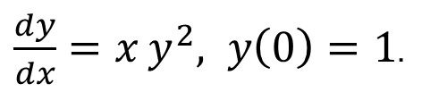
EDO (1er orden)
Si $\frac{dy}{dx}=g\left(x\right)h\left(y\right)$, podemos separar variables para integrar cada lado cuando $h\left(y\right)≠0$.
Modelo exponencial:
$$\frac{dy}{dx}=k y, y\left(0\right)=y_{0}.$$
$\frac{dy}{dx}=x y^{2}, y\left(0\right)=1$.
DSM

Slide 5
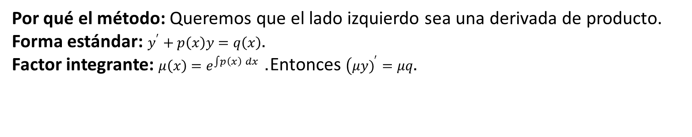
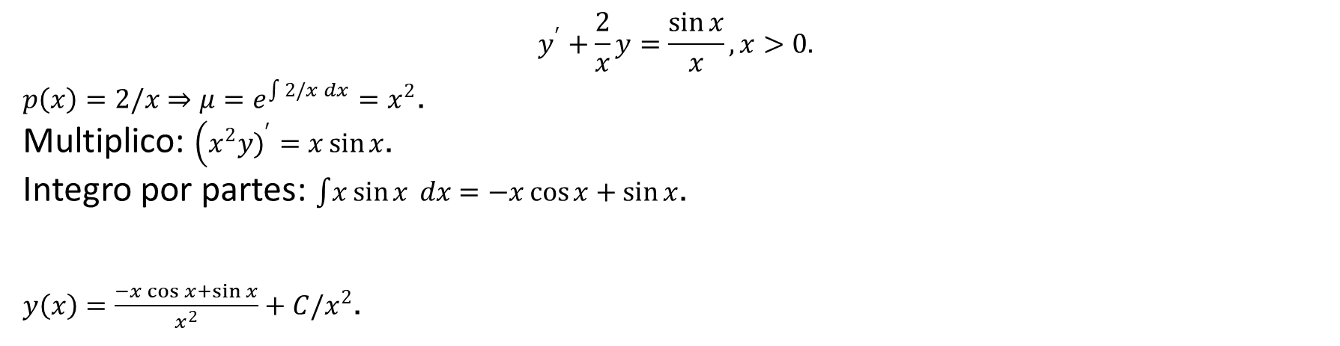
EDO (1er orden)
Por qué el método: Queremos que el lado izquierdo sea una derivada de producto. Forma estándar: $y^{′}+p\left(x\right)y=q\left(x\right)$. Factor integrante: $μ\left(x\right)=e^{\int{p}\left(x\right) dx}$. Entonces $\left(μy{\left.)\right.}^{′}=μq\right.$.
$$y^{′}+\frac{2}{x}y=\frac{\sin{x}}{x}, x>0.$$
$p\left(x\right)=2/x⇒μ=e^{\int{2}/x dx}=x^{2}$.
Multiplico: $\left(x^{2}y{\left.)\right.}^{′}=x\sin{x}\right.$.
Integro por partes: $\int{x}\sin{x} dx=−x\cos{x}+\sin{x}$.
$y\left(x\right)=\frac{−x\cos{x}+\sin{x}}{x^{2}}+C/x^{2}$.
DSM

Slide 6
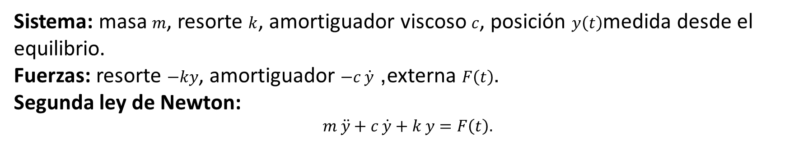
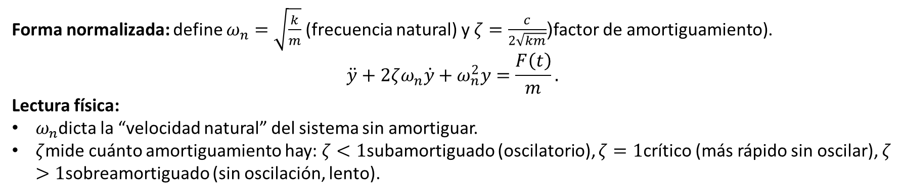
EDO (2do orden)
Sistema: masa $m$, resorte $k$, amortiguador viscoso $c$, posición $y\left(t\right)$medida desde el equilibrio. Fuerzas: resorte $−ky$, amortiguador $−c \dot{y}$, externa $F\left(t\right)$. Segunda ley de Newton:
$$m \ddot{y}+c \dot{y}+k y=F\left(t\right).$$
Forma normalizada: define $ω_{n}=\sqrt{\frac{k}{m}}$ (frecuencia natural) y $ζ=\frac{c}{2\sqrt{km}}$(factor de amortiguamiento).
$$\ddot{y}+2ζω_{n}\dot{y}+ω_{n}^{2}y=\frac{F\left(t\right)}{m}.$$
Lectura física:
$ω_{n}$dicta la “velocidad natural” del sistema sin amortiguar.
$ζ$mide cuánto amortiguamiento hay: $ζ<1$subamortiguado (oscilatorio), $ζ=1$crítico (más rápido sin oscilar), $ζ>1$sobreamortiguado (sin oscilación, lento).
DSM

Slide 7
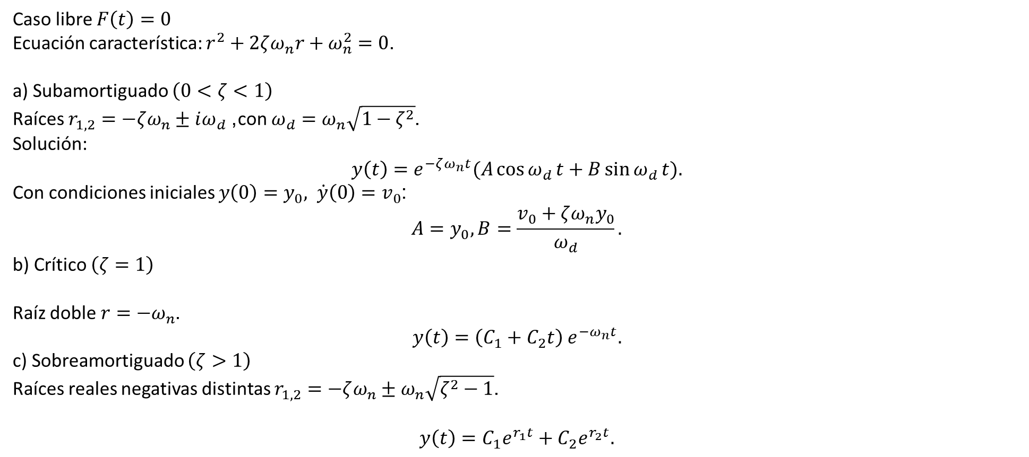
EDO (2do orden)
Caso libre $F\left(t\right)=0$
Ecuación característica: $r^{2}+2ζω_{n}r+ω_{n}^{2}=0$.
a) Subamortiguado $\left(0<ζ<1\right)$
Raíces $r_{1,2}=−ζω_{n}±iω_{d}$, con $ω_{d}=ω_{n}\sqrt{1−ζ^{2}}$. Solución:
$$y\left(t\right)=e^{−ζω_{n}t}(A\cos{ω_{d}}t+B\sin{ω_{d}}t).$$
Con condiciones iniciales $y\left(0\right)=y_{0}, \dot{y}\left(0\right)=v_{0}$:
$$A=y_{0}, B=\frac{v_{0}+ζω_{n}y_{0}}{ω_{d}}.$$
b) Crítico $\left(ζ=1\right)$
Raíz doble $r=−ω_{n}$.
$$y\left(t\right)=\left(C_{1}+C_{2}t\right) e^{−ω_{n}t}.$$
c) Sobreamortiguado $\left(ζ>1\right)$
Raíces reales negativas distintas $r_{1,2}=−ζω_{n}±ω_{n}\sqrt{ζ^{2}−1}$.
$$y\left(t\right)=C_{1}e^{r_{1}t}+C_{2}e^{r_{2}t}.$$
DSM

Slide 8
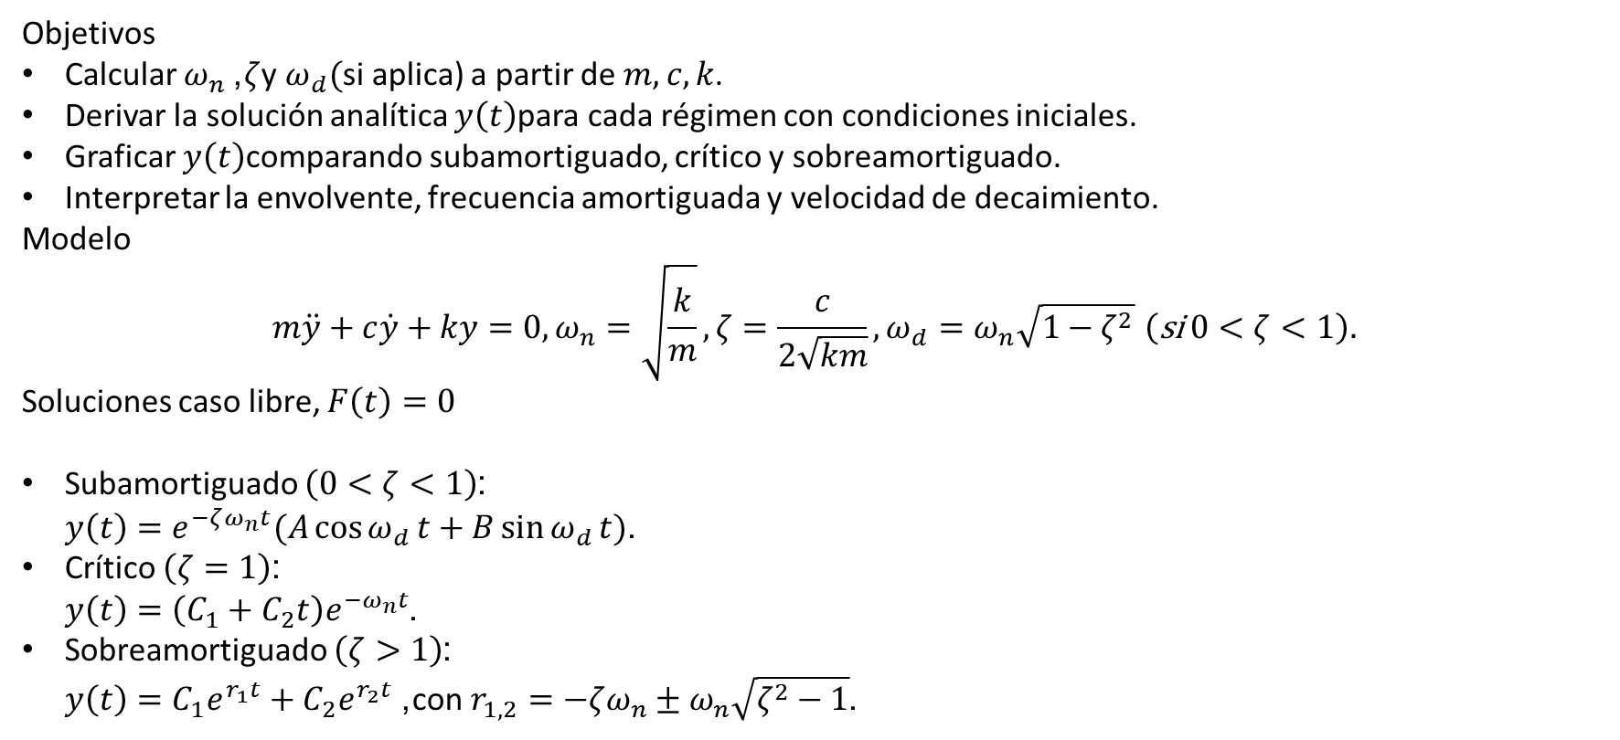
Problema No 1.
Objetivos
Calcular $ω_{n}$, $ζ$y $ω_{d}($si aplica) a partir de $m,c,k$.
Derivar la solución analítica $y\left(t\right)$para cada régimen con condiciones iniciales.
Graficar $y\left(t\right)$comparando subamortiguado, crítico y sobreamortiguado.
Interpretar la envolvente, frecuencia amortiguada y velocidad de decaimiento.
Modelo
$$m\ddot{y}+c\dot{y}+ky=0, ω_{n}=\sqrt{\frac{k}{m}}, ζ=\frac{c}{2\sqrt{km}}, ω_{d}=ω_{n}\sqrt{1−ζ^{2}} \left(\text{si} 0<ζ<1\right).$$
Soluciones caso libre, $F\left(t\right)=0$
Subamortiguado $\left(0<ζ<1\right)$: $y\left(t\right)=e^{−ζω_{n}t}(A\cos{ω_{d}}t+B\sin{ω_{d}}t)$.
Crítico $\left(ζ=1\right)$: $y\left(t\right)=\left(C_{1}+C_{2}t\right)e^{−ω_{n}t}$.
Sobreamortiguado $\left(ζ>1\right)$: $y\left(t\right)=C_{1}e^{r_{1}t}+C_{2}e^{r_{2}t}$, con $r_{1,2}=−ζω_{n}±ω_{n}\sqrt{ζ^{2}−1}$.
DSM

Slide 9
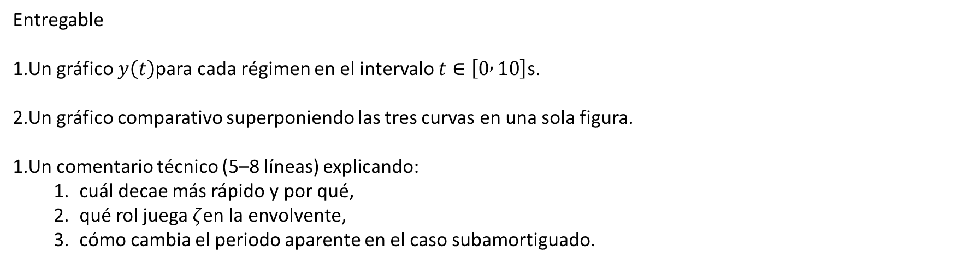
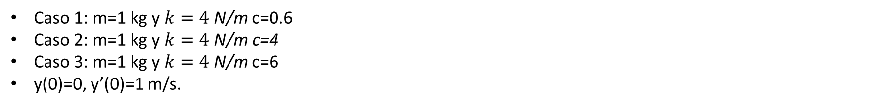
Problema No 1.
Entregable
Un gráfico $y\left(t\right)$para cada régimen en el intervalo $t∈\left[0 , 10\right]$s.
Un gráfico comparativo superponiendo las tres curvas en una sola figura.
Un comentario técnico (5–8 líneas) explicando:
cuál decae más rápido y por qué,
qué rol juega $ζ$en la envolvente,
cómo cambia el periodo aparente en el caso subamortiguado.
Caso 1: m=1 kg y $k=4 \text{N}\text{/}\text{m}$ c=0.6
Caso 2: m=1 kg y $k=4 \text{N}\text{/}\text{m} \text{c}\text{=}\text{4}$
Caso 3: m=1 kg y $k=4 \text{N}\text{/}\text{m}$ c=6
y(0)=0, y’​(0)=1 m/s.
DSM

Slide 10
¿Qué es un sistema dinámico?
Es un modelo que describe cómo un estado cambia en el tiempo según reglas determinísticas (ecuaciones diferenciales) o estocásticas.
Estado: conjunto mínimo de variables que “guardan memoria” del sistema (p. ej., posición y velocidad).
Entrada: señales externas que lo excitan (fuerzas, voltajes).
Salida: lo que observamos (desplazamiento, corriente). Frecuente: sistemas lineales e invariantes en el tiempo (LTI), descritos por EDOs lineales con coeficientes constantes.
DSM

Slide 11
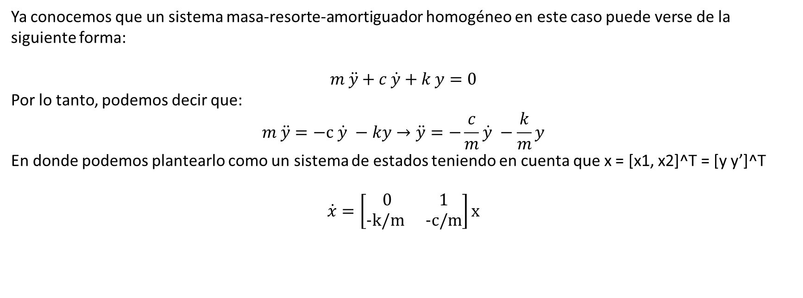
Problema No 2.
Ya conocemos que un sistema masa-resorte-amortiguador homogéneo en este caso puede verse de la siguiente forma:
$$m \ddot{y}+c \dot{y}+k y=0$$
Por lo tanto, podemos decir que:
$$m \ddot{y}=−c \dot{y} −ky→\ddot{y}=−\frac{c}{m}\dot{y} −\frac{k}{m}y$$
En donde podemos plantearlo como un sistema de estados teniendo en cuenta que x = [x1, x2]^T = [y y’]^T
$$\dot{x}=\left[\begin{matrix}0 & 1 \\ −k/m & −c/m\end{matrix}\right]x$$
Mueva la traza del sistema a través del diagrama de Poincare para analizar su comportamiento y respuesta.
DSM

Slide 12
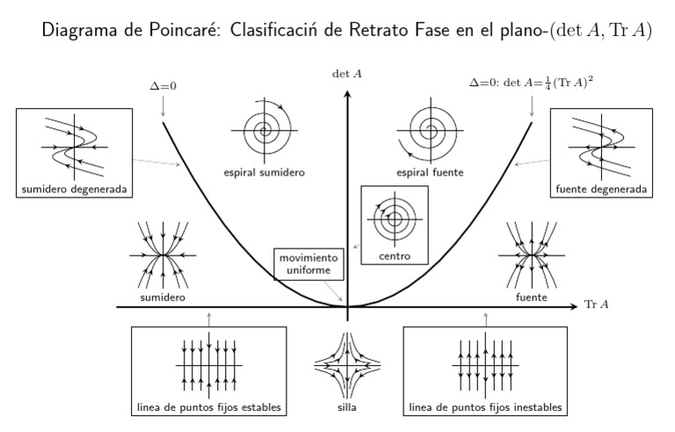
Diagrama de Poincaré
DSM

